Slide 1
Экологический
КВЕСТ:
«Знатоки
природы»

Slide 2
Окружающая нас природная среда прекрасна и хрупка.
Сегодня и детям и взрослым, необходимо больше знать о том, как сохранить и защитить природу, ведь она источник нашей жизни!
Как пробудить чувство ответственности за будущее у
современных дошкольников?
Есть много эффективных методов и приемов: экологическая тропа, конкурсы рисунков и поделок, экскурсии, наблюдение,
экспериментальная деятельность и т.д.
А можно организовать систему приключенческих командных игр, в которой все участники будут находиться в гуще экологических
приключенческих событий будет осознавать, что
знаний, действий
и каждый ребенок именно от него, от его
зависит успех команды!

Slide 3
Экологический КВЕСТ:
Для юных «эколят» на территории детского сада, в рамках Недели Экологии –9 июля был организован увлекательный
детский экологический квест,
в ходе которого команда «Капелька» и команда «Солнышко» решали экологические задачи, разгадывали загадки и играли в экологические игры!

Slide 4
Старичок Лесовичок
Карта квеста
Поляна отдыха
Театр
3
4
5
2
1
Цветник

Slide 5
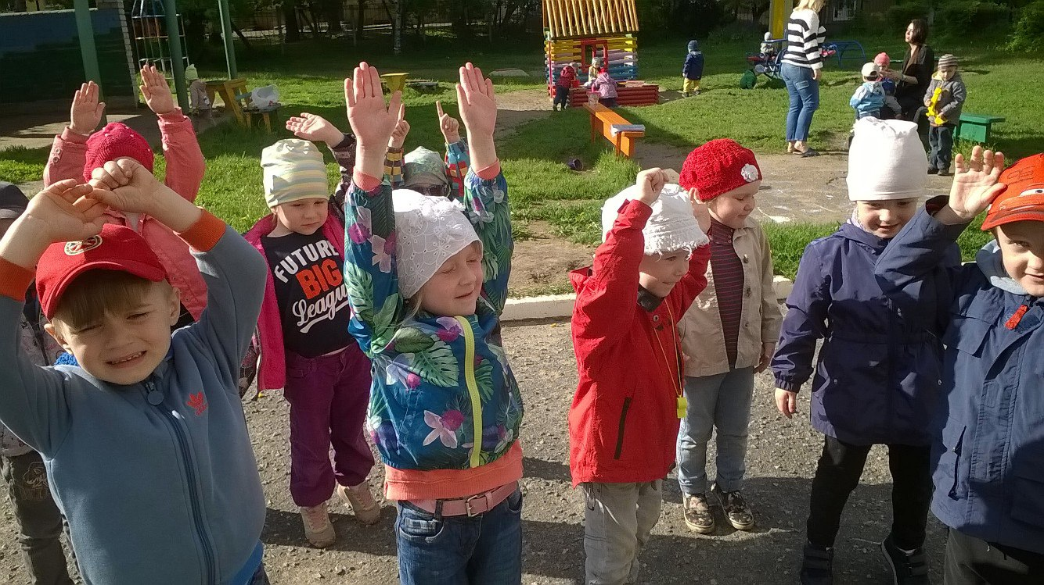
Остановка: «Лесная поляна»
Открытие экологического Квеста началось с театрализованной сценки. Мама «Ворона» рассказала участникам игры о таинственном исчезновении из гнезда ее маленьких воронят и обратилась к командам с просьбой: найти и спасти воронят!
«Кража! Караул! Пропажа!
Прилетела я с базара
Воронят как не бывало Как найти мое богатство?
Помоги ребячье братство!»

Slide 6
Остановка: «Лесная поляна»
Капитаны команд, получив карту экологического квеста станций двинулись в путь . Командам предстояло за определенное время выполнить
ряд заданий и достичь результата!

Slide 7
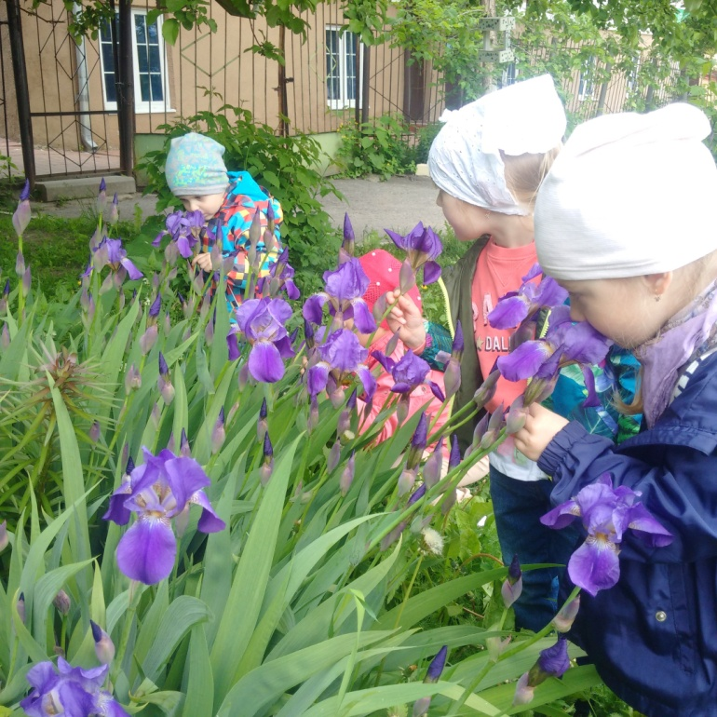
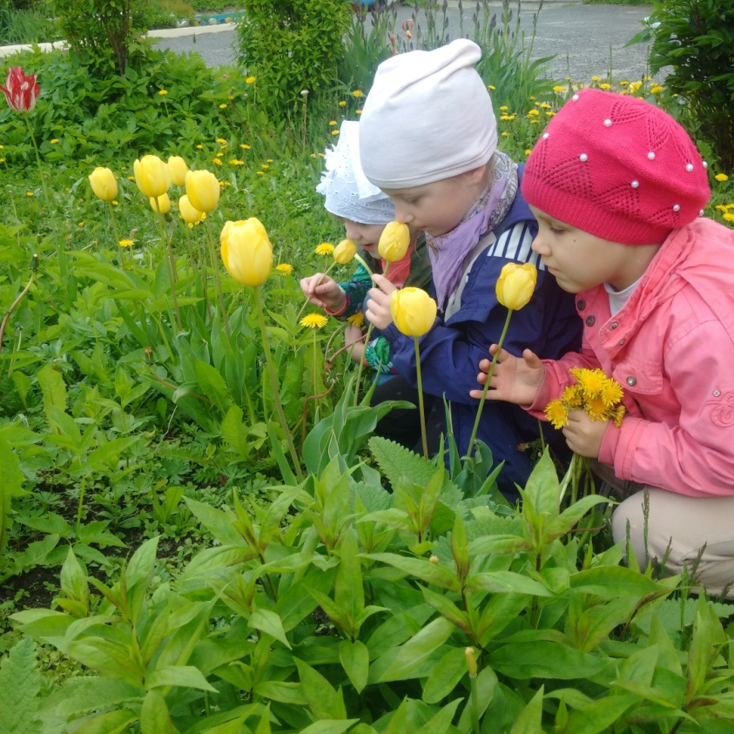
Остановка: «Цветочная поляна»
На цветочной поляне квеста юные экологи играли в игру: «Чего не стало», стали настоящими парфюмерами.
В игре «Азбука цветочной парфюмерии» им пришлось закрытыми глазами распознавать цветочные ароматы!
Игра «Азбука цветочной парфюмерии»

Slide 8
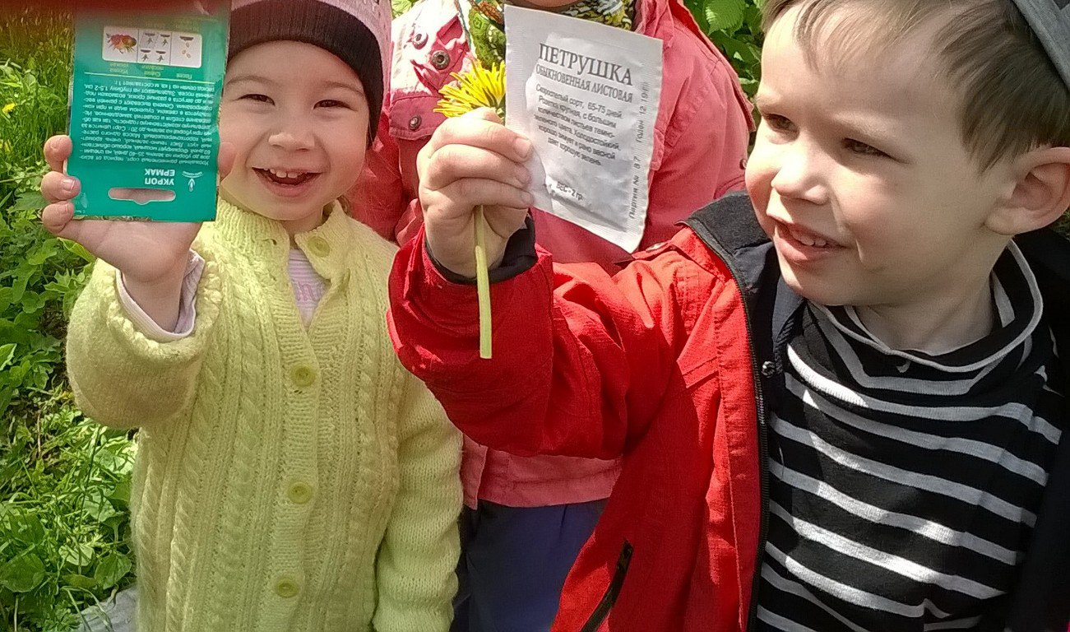
Остановка: «Наш веселый огород»
Следующим испытанием для команд стала «ЭКО Викторина» на станции «Наш веселый огород». Они легко справились с увлекательными заданиями.
Наклонись над цветком любым: Желтым, синим, голубым.
И шепни ему: «Ты живи».
Не сорви его, не сорви!

Slide 9
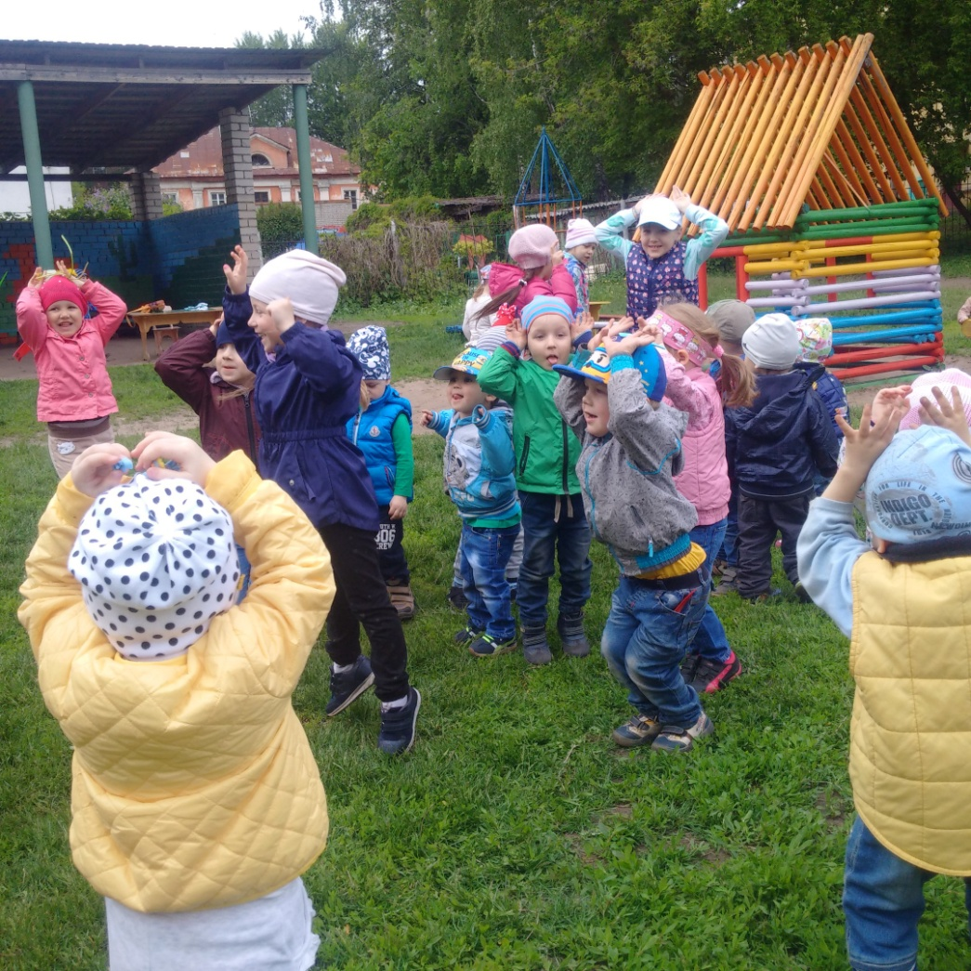
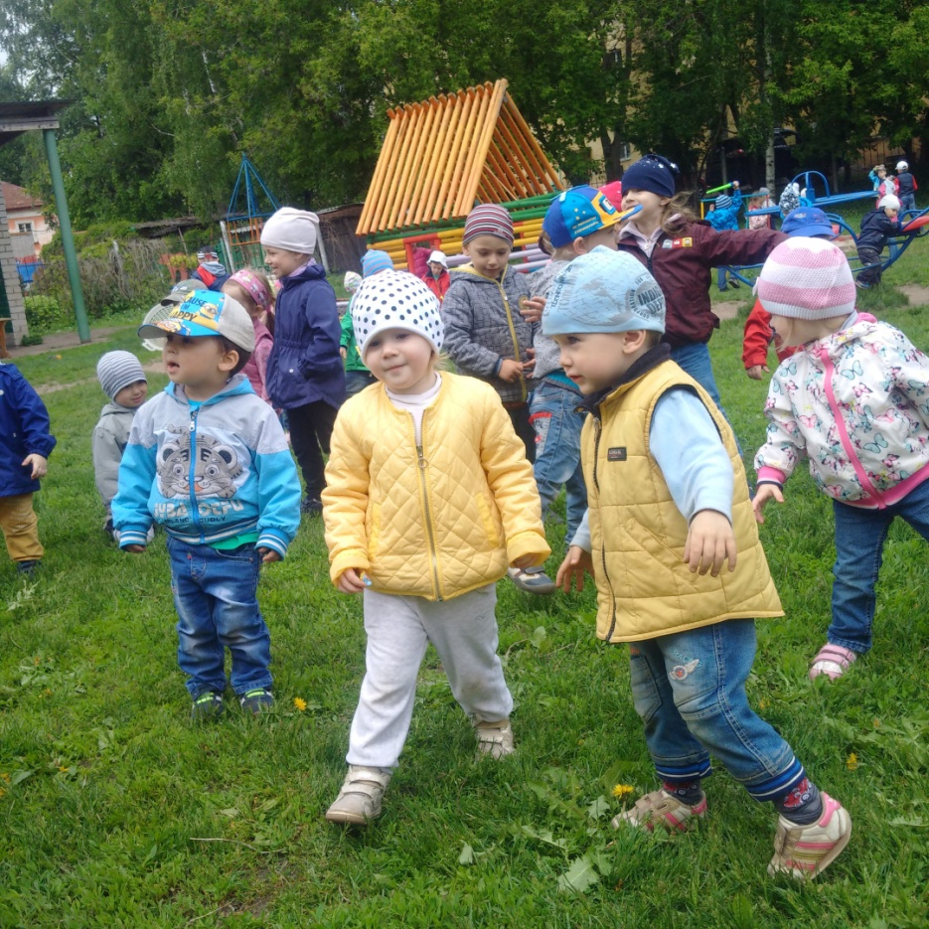
Остановка: «Зоотеатр»
«Зоотеатр» самый веселый этап в игре.
Здесь командам предлагалось изобразить животных, птиц, насекомых, при этом правильно передать их повадки и поведение !

Slide 10
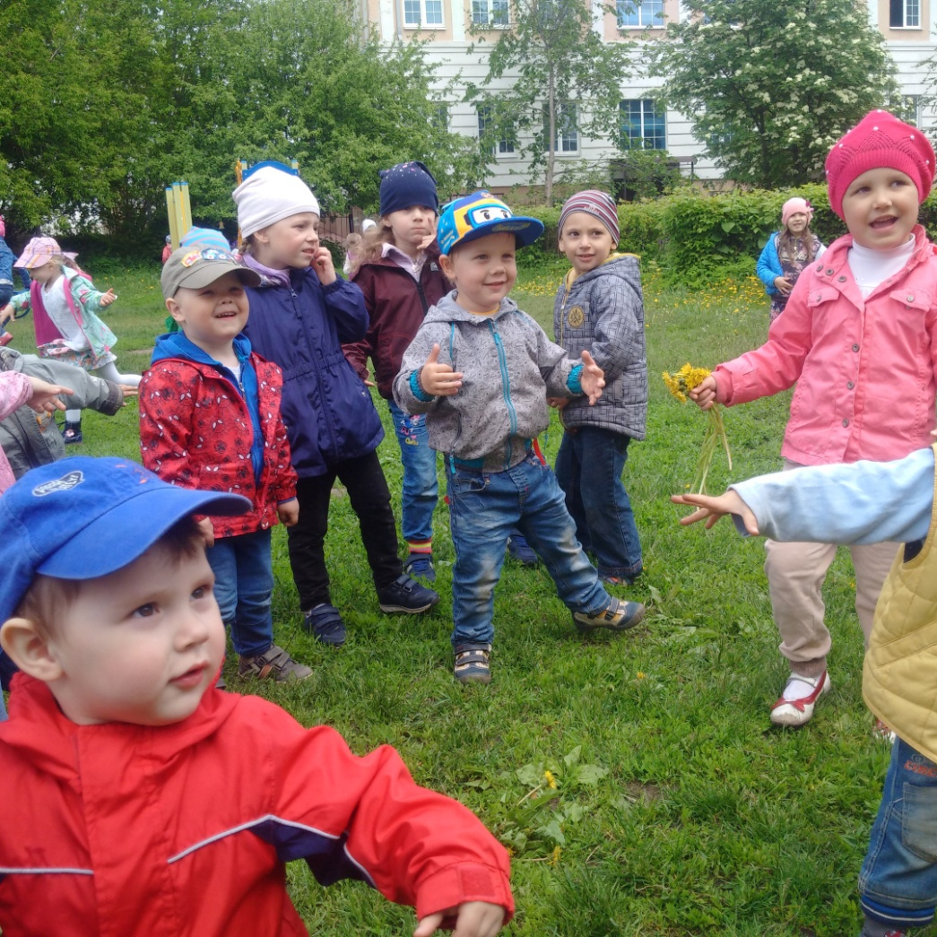
Остановка: «Зоотеатр»
в роли
«Царя-медведя»
«Я издам такой указ,
Чтоб каждый день и каждый час Люди всей большой земли
Мать – природу берегли!
Пусть и взрослые и дети
Правила запомнят эти.
Люди слушайте указ!
Выполняйте сей же час!»

Slide 11
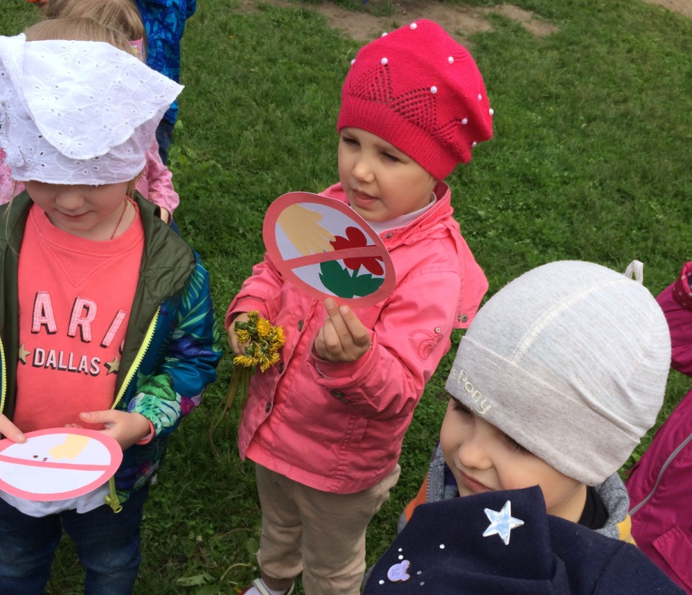
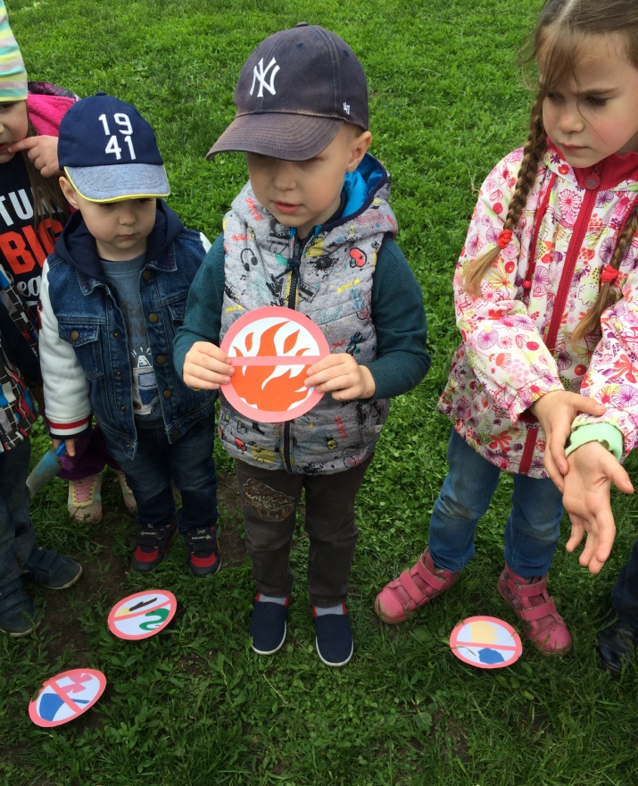
Остановка: «В гостях у Старичка Лесовичка»
В гостях у Старичка-Лесовичка, ребята познакомились с Законами леса, узнали какие лекарственные растения цветут в лесу и поделились своим мнением о том, как именно надо беречь природу.

Slide 12
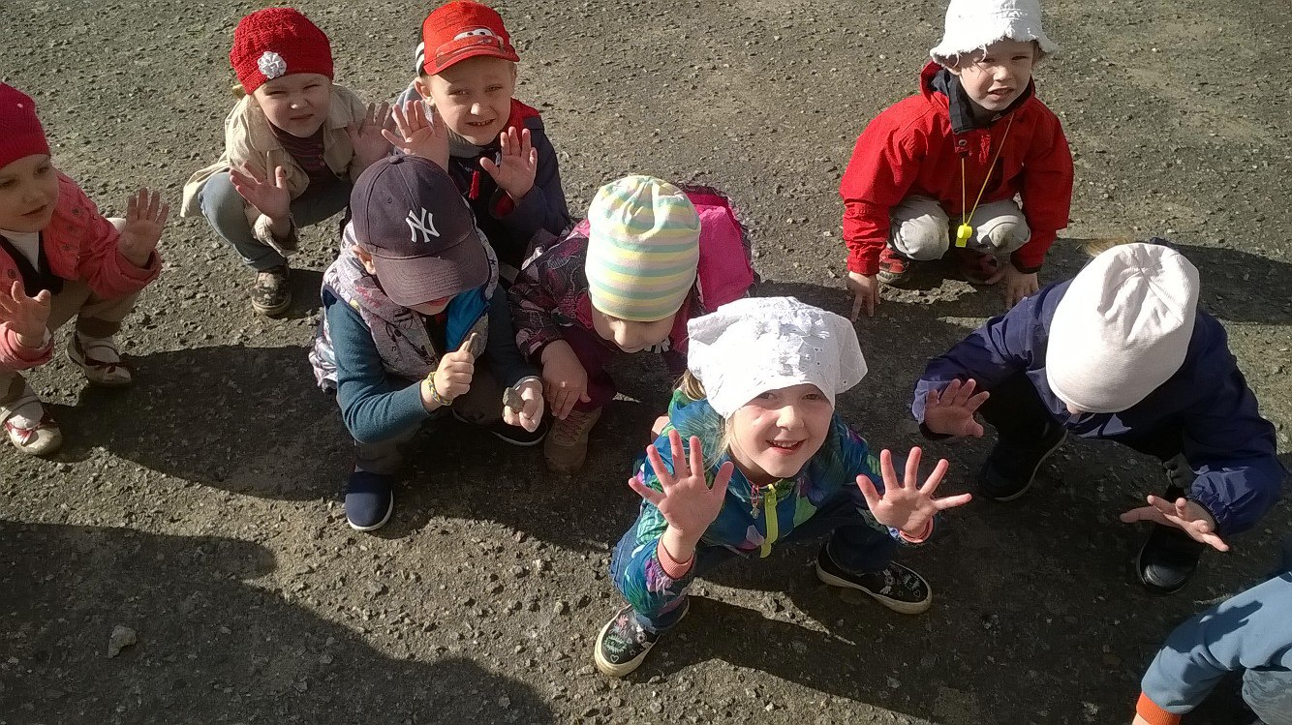
Каждый этап приближал участников Квеста к победе.

Slide 13
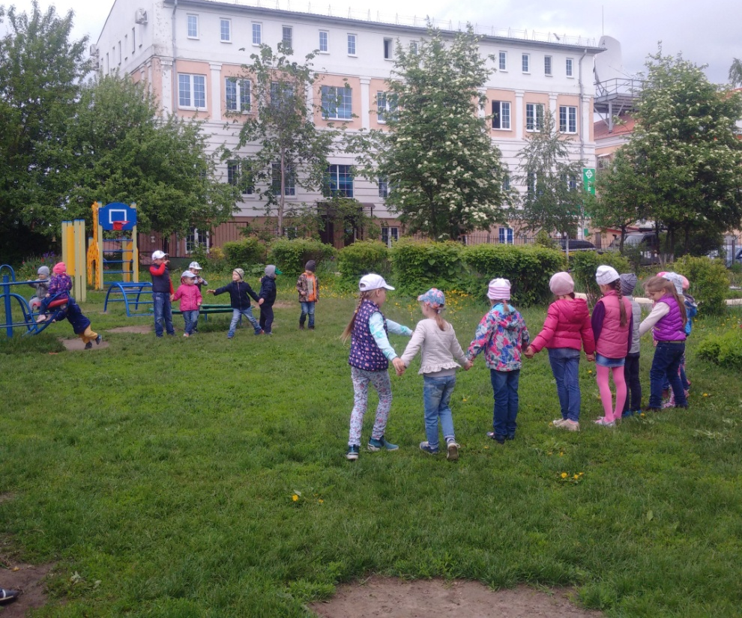
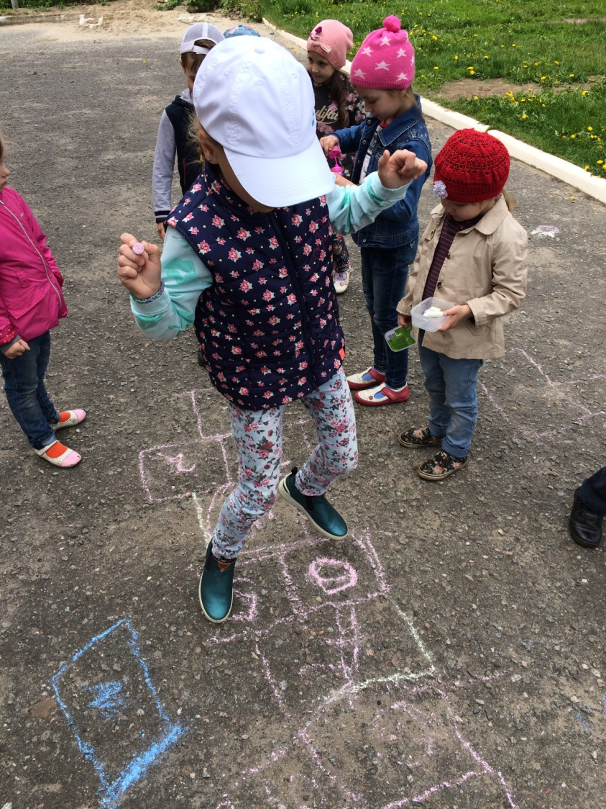
Финиш
В увлекательном квест-путешествии победила дружба!
На земле мы живём с тобой.
Нет прекрасней Земли родной.
Так давайте беречь и любить
Не губить её, не губить!

Slide 14
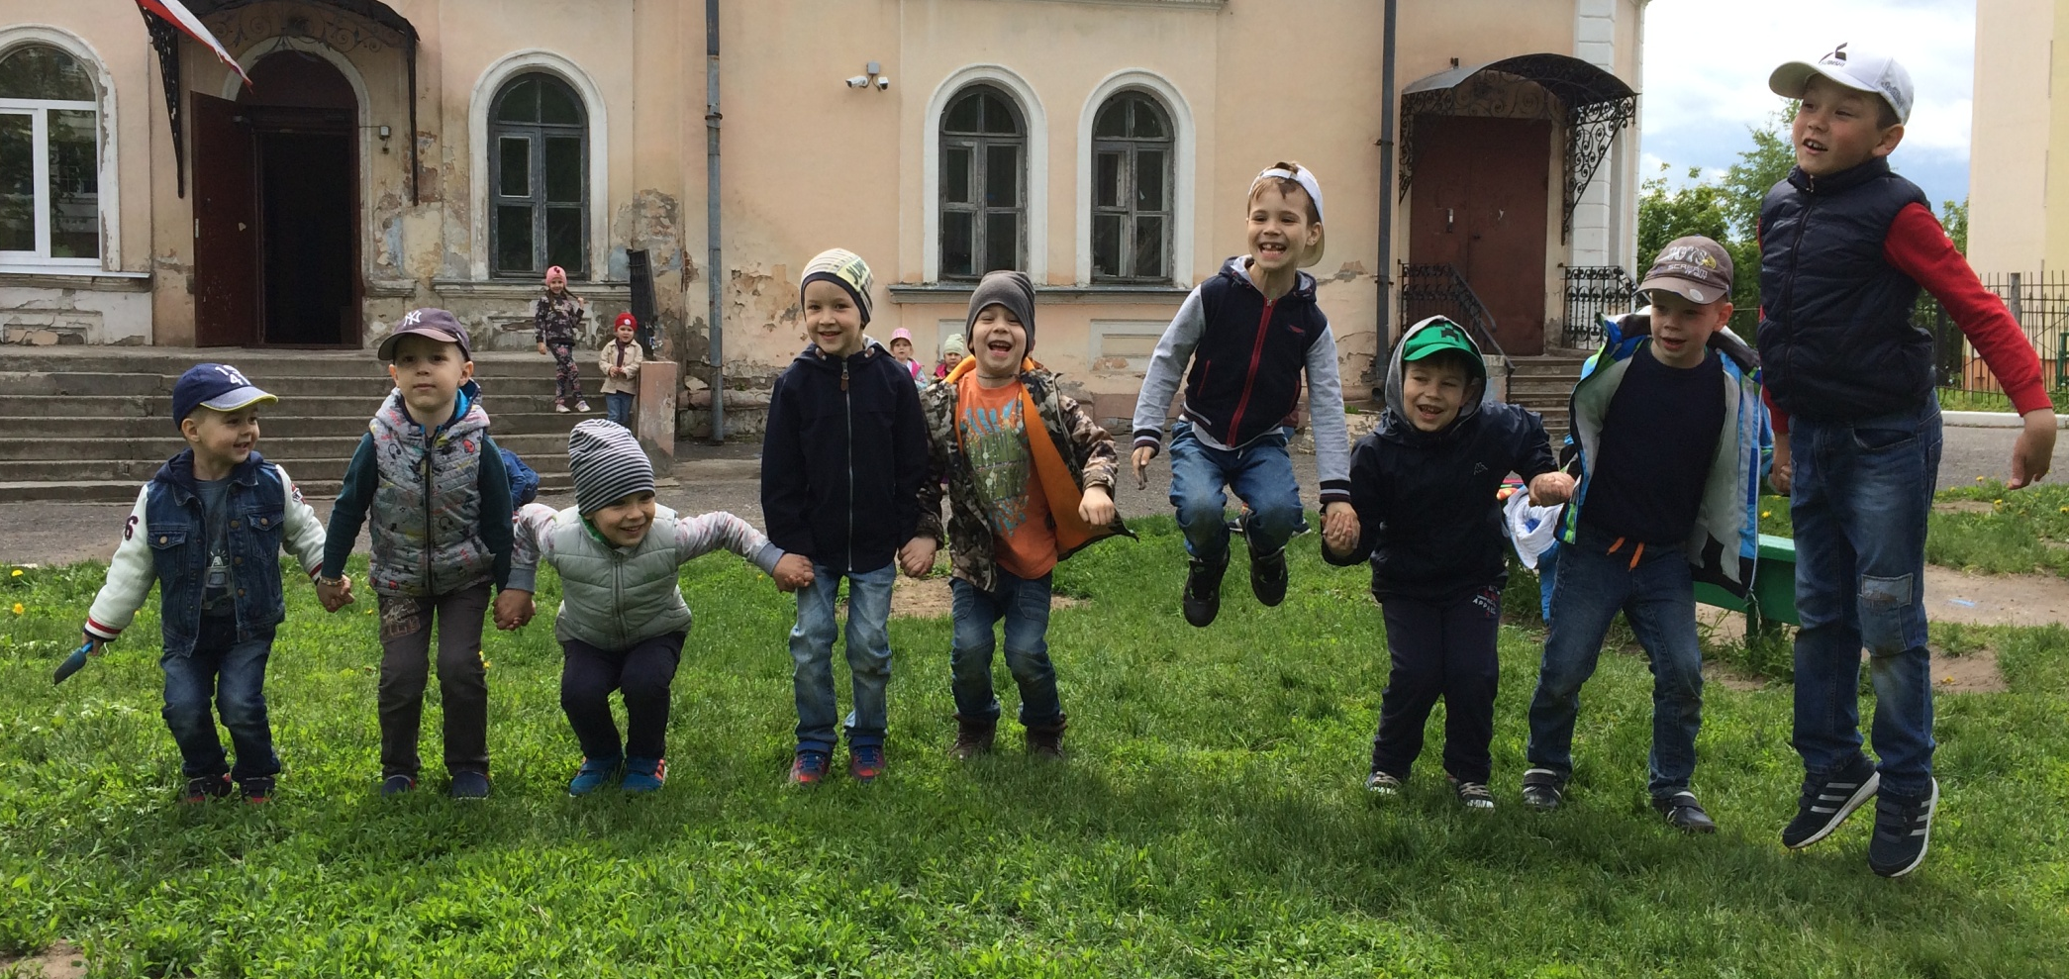
Всех участников квеста с победой!
Сохраним этот мир живой.
Мир прекрасный и добрый свой.

